Slide 1
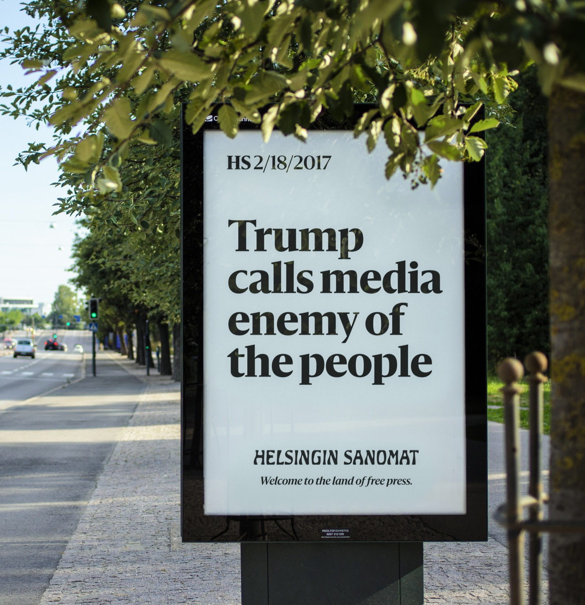
Lehdistönvapaus on keskeinen osa demokratiaa
S2 Demokraattinen yhteiskunta ja journalismi
Kuva © Sanoma Media Finland

Slide 2
Tiedon saaminen vapaasti on ihmisoikeus
​Sananvapaus on perusoikeus. Suomessa sananvapaus on taattu jo perustuslaissa.
Lehdistönvapaus on osa sananvapautta: sananvapauteen kuuluu sekä vapaus sanoa että vapaus saada tietää vapaasti, ilman ennakkosensuuria eli kenenkään etukäteen rajoittamatta.
​Lehdistönvapaus (press freedom) suojaa kaikkea journalistista toimintaa.
Suomi ja muut Pohjoismaat ovat lehdistönvapauden kärkimaita. Lehdistönvapautta on kuitenkin tärkeä puolustaa myös täällä.

Slide 3
Journalismi vahtii vallan kolmijaon toteutumista
​Vallan kolmijako on keskeinen oikeusvaltioperiaate. Se tarkoittaa, että lainsäädäntövalta, toimeenpanovalta ja tuomiovalta tulee olla eri käsissä, jotta samoille ihmisille ei keskity liikaa valtaa.
​Journalismia kutsutaan neljänneksi valtiomahdiksi: journalismin tehtävä on tarkkailla, että vallan kolmijako toteutuu. Journalismi on keskeinen demokratiaa turvaava instituutio.

Slide 4
”Vaihtoehtona” on diktatuuri tai autoritarismi
​Demokratia tarkoittaa kirjaimellisesti kansanvaltaa: se on johdettu kreikan sanoista Demos eli kansa ja Kratos eli valta.
​Diktatuurissa ja autoritäärisesti johdetussa valtiossa kansan perusoikeuksia on rajoitettu ja valta on yhdellä ihmisellä tai ryhmällä.
Autoritäärisesti johdetuissa maissa lehdistönvapautta rajoitetaan rajusti ja riippumattomien journalistien työtä vaikeutetaan.
Diktatuureissa journalisteja vangitaan ja jopa murhataan työnsä vuoksi.

Slide 5
Demokratiaan mahtuu erilaisia näkemyksiä
​Demokratiaa uhkaa yhteiskunnallinen polarisaatio ja vihapuhe. Ne vähentävät yhteistä, julkista keskustelua sekä luottamusta demokratiaa tukeviin instituutioihin, kuten journalismiin.
Demokratiassa kaikkien ei tarvitse olla samaa mieltä. Päinvastoin: joskus yhteiset päätökset vaativat kiivastakin, moniäänistä debattia.
Debatti on hyvä asia: parhaassa tapauksessa voi ymmärtää, millaisista kokemuksista toisen näkemys on syntynyt, vaikka itse ajattelisitkin toisin.
Keskeistä on, että faktat ovat yhteiset. Samojakin faktoja voidaan tulkita eri tavoin, ja ne voivat johtaa erilaisiin näkemyksiin.

Slide 6
Pysähdy pohtimaan
Suomi ja muut Pohjoismaat ovat lehdistönvapauden kärkimaita. Lehdistönvapautta on kuitenkin tärkeä puolustaa myös täällä. Tutustu alla suomalaisten journalistien kokemaan häirintään.
  Journalisti Ida Erämaa
  Journalisti Johanna Vehkoo
  Journalisti Jessikka Aro
Miksi journalistien häirintä on uhka demokratialle?

Slide 7



Viimeksi muokattu 7.3.2024

